Slide 1
人工智能兴趣小组 · 五期
Harness 素养5期-工具调用
从 Tool 到 Skill 到 MCP，把 Agent 的手脚接起来
让模型不只会回答，还能可靠地做事。
TOOL
SKILL
MCP
手脚
方法论
远端桥
调用一个本地能力
按一套可复用 SOP 做事
连接外部服务与上下文
人工智能兴趣小组 · 五期 · Tools 使用
开场
01 / 30

Slide 2
本期主线
一条能力延伸线，不是三个孤立专题
本地 → 方法论 → 远端，逐层把 Agent 的能力接出去
01
02
03
04
TOOL
SKILL
MCP
闭环
本地原子能力：我能调用一个函数
经验封装：我知道按什么方法做
远端桥接：我能连接外部服务
研发生产：我能交付并沉淀
能力越往右，边界越远；工程约束也必须一起变强。
人工智能兴趣小组 · 五期 · Tools 使用
开场
02 / 30

Slide 3
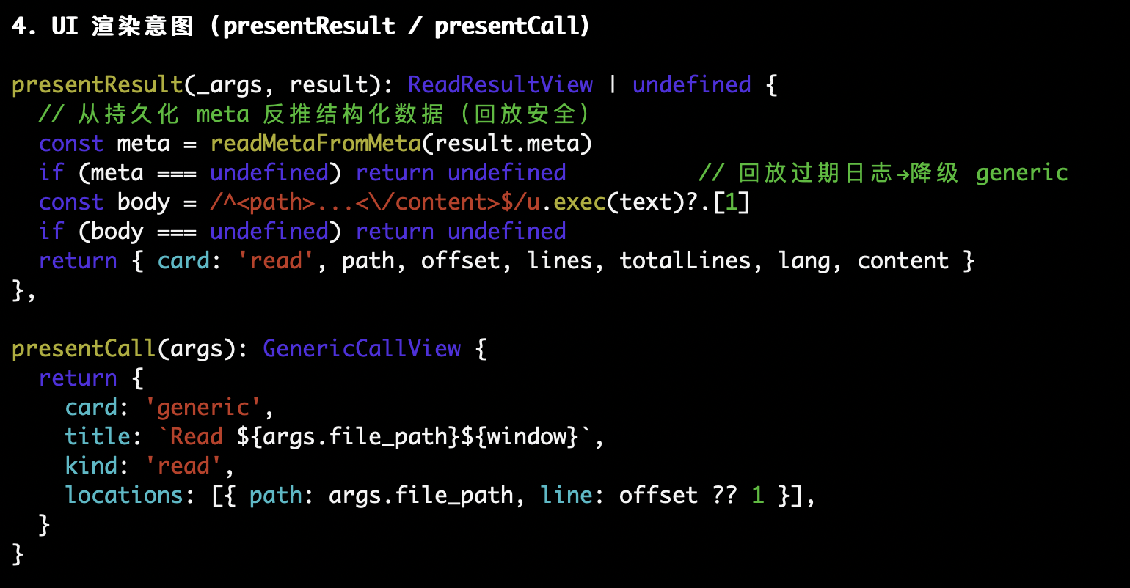
先分清楚四个词
四个词，最后都变成了上下文
原子能力 / 知识库 / 方法论 / 指导方向
TOOL
RAG
SKILL
PROMPT
让模型做一件事
让模型知道资料
让模型按方法做事
让模型理解当前任务
函数、参数、执行结果。
检索、片段、引用证据。
步骤、约束、检查、兜底。
角色、目标、上下文、输出格式。
相同点：都能影响上下文；不同点：能力、知识、方法、方向不可互换。
人工智能兴趣小组 · 五期 · Tools 使用
开场
03 / 30

Slide 4
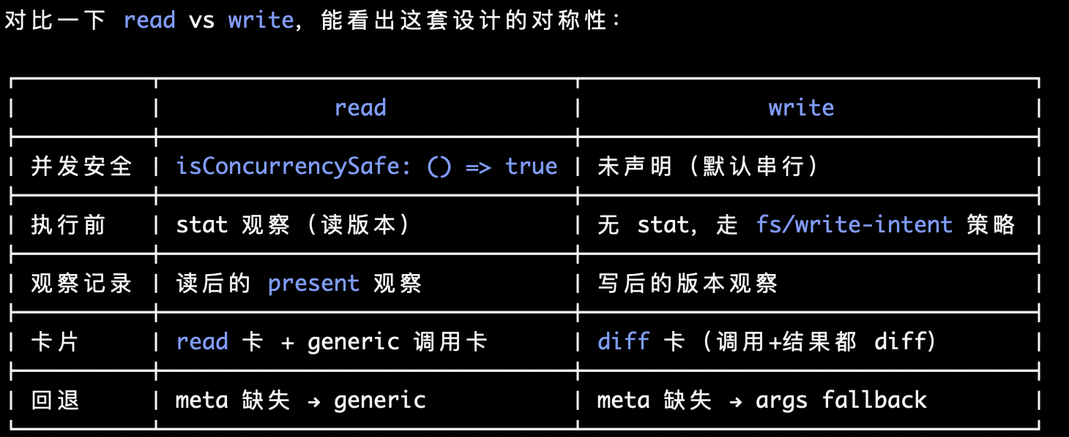
TOOL · 定义
Tool 是“函数的说明书”
大模型能读懂代码，但不能直接执行代码
name
叫什么
唯一标识，模型知道能力的名字。
description
何时用
Tool = 给模型看的能力说明 + 给引擎执行的函数入口
用途与调用时机，提供语义依据。
parameters
怎么传
模型决定要不要用；Agent 引擎负责真的去用。
输入结构，约束参数形状。
人工智能兴趣小组 · 五期 · Tools 使用
Tool
04 / 30

Slide 5
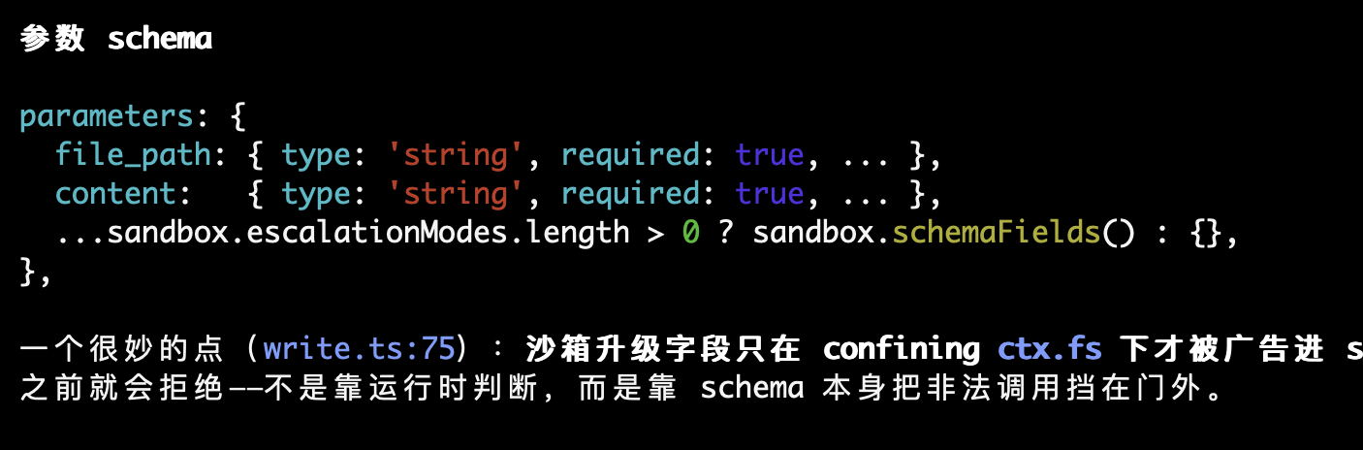
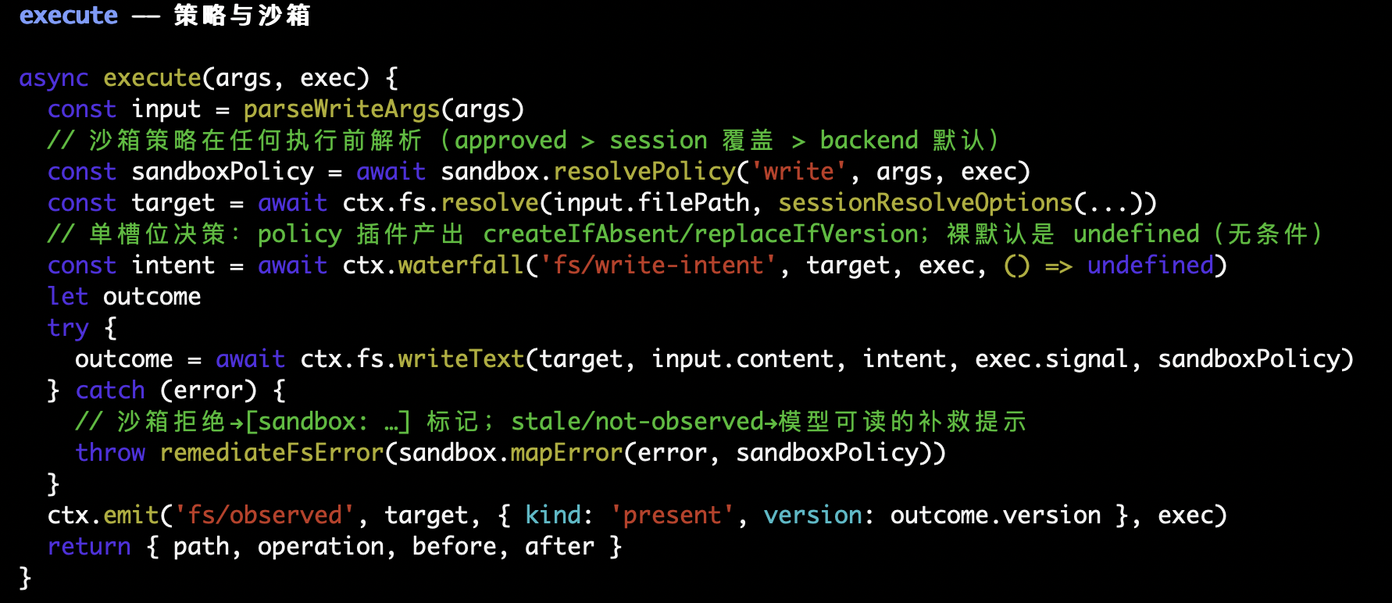
TOOL · 结构
一个 Tool = 一份 Schema + 一个函数
Schema 给模型看，执行体给 Agent 引擎看
SCHEMA / MODEL VIEW
FUNCTION / RUNTIME VIEW
name ↔ 函数名 parameters ↔ 参数签名 description ↔ 调用语境
人工智能兴趣小组 · 五期 · Tools 使用
Tool
05 / 30

Slide 6
TOOL · 全链路
一次工具调用的五步
加载 → 语义匹配 → 填参 → 本地执行 → 回传判断
01
02
03
04
05
加载
匹配
填参
执行
回传
把可用 Tool 的说明放入当前可见范围。
根据用户意图选择最合适的 Tool。
生成符合 Schema 的参数。
引擎在授权运行时调用函数。
把 result/error 交回模型，决定下一步。
模型看见“我要调用”和“执行结果”，看不见函数内部怎么跑。
人工智能兴趣小组 · 五期 · Tools 使用
Tool
06 / 30

Slide 7
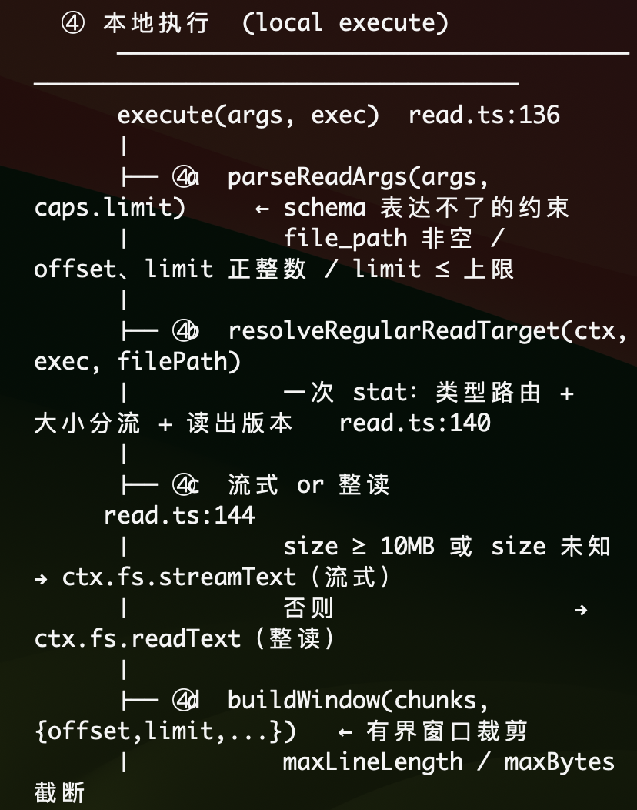
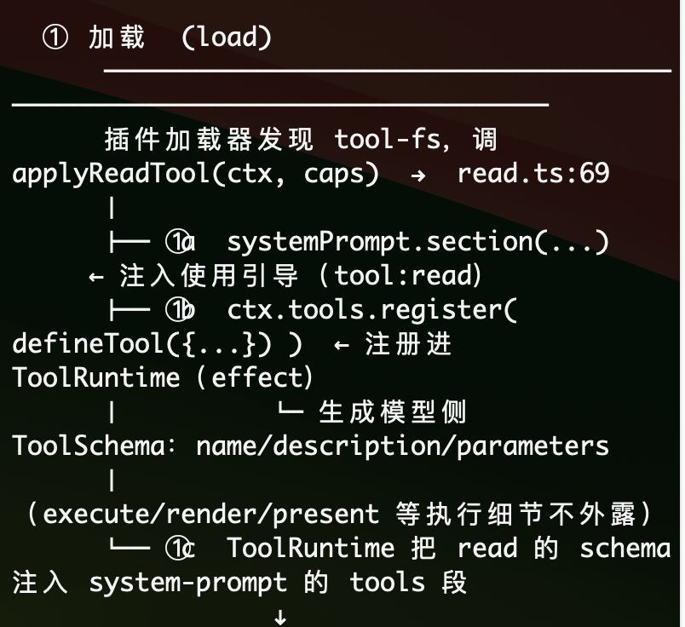
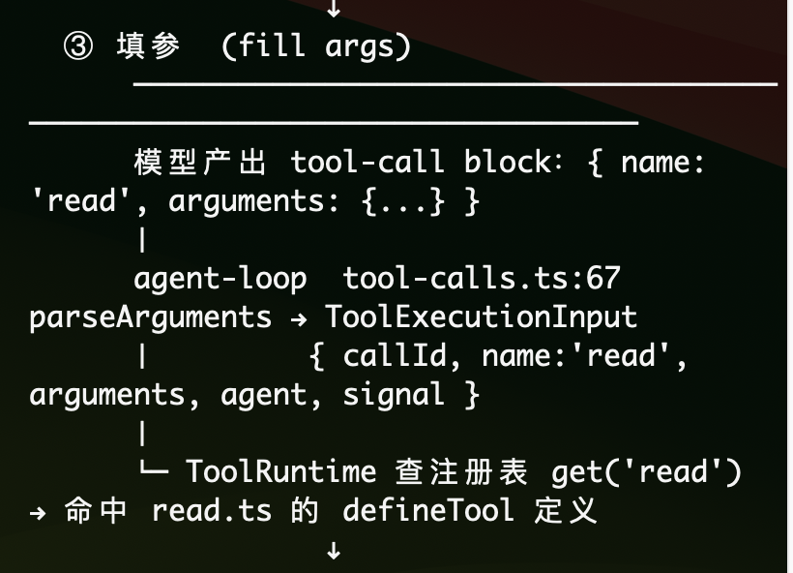
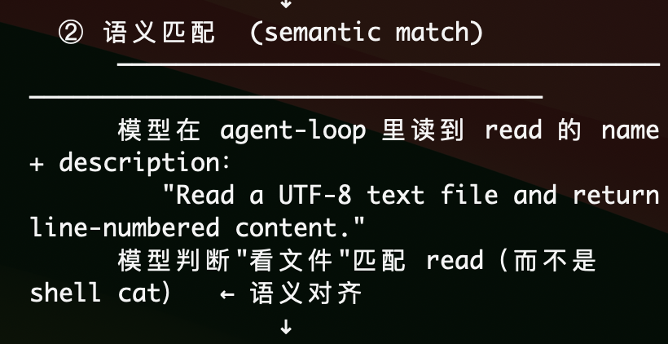
TOOL · 全链路
一次工具调用的五步
加载 → 语义匹配 → 填参 → 本地执行 → 回传判断
基于deepseek harness 技术框架拆解
人工智能兴趣小组 · 五期 · Tools 使用
Tool
06 / 30

Slide 8
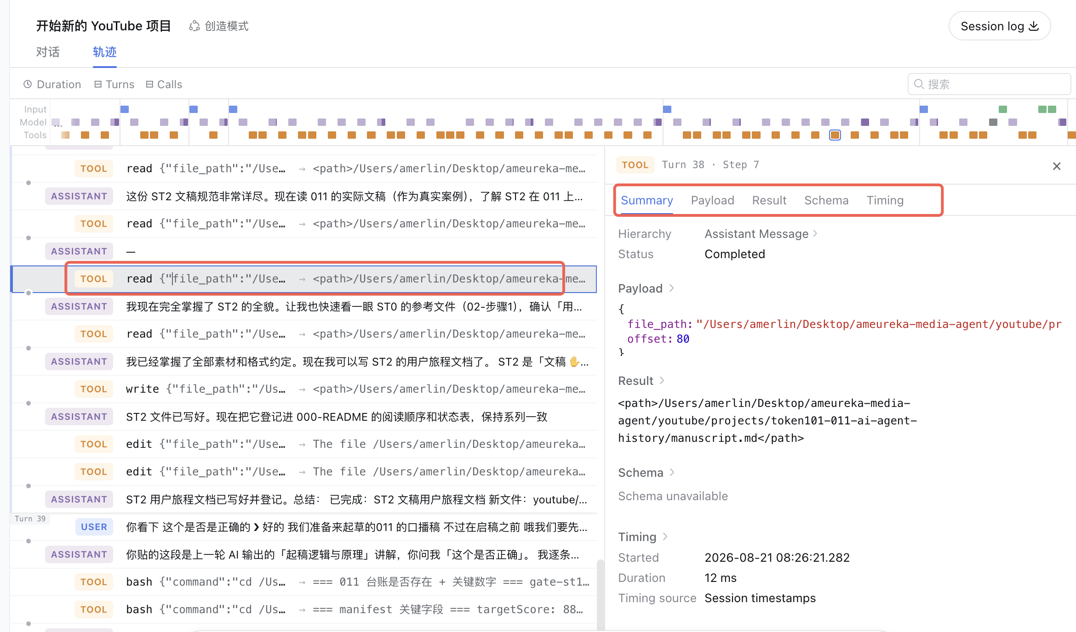
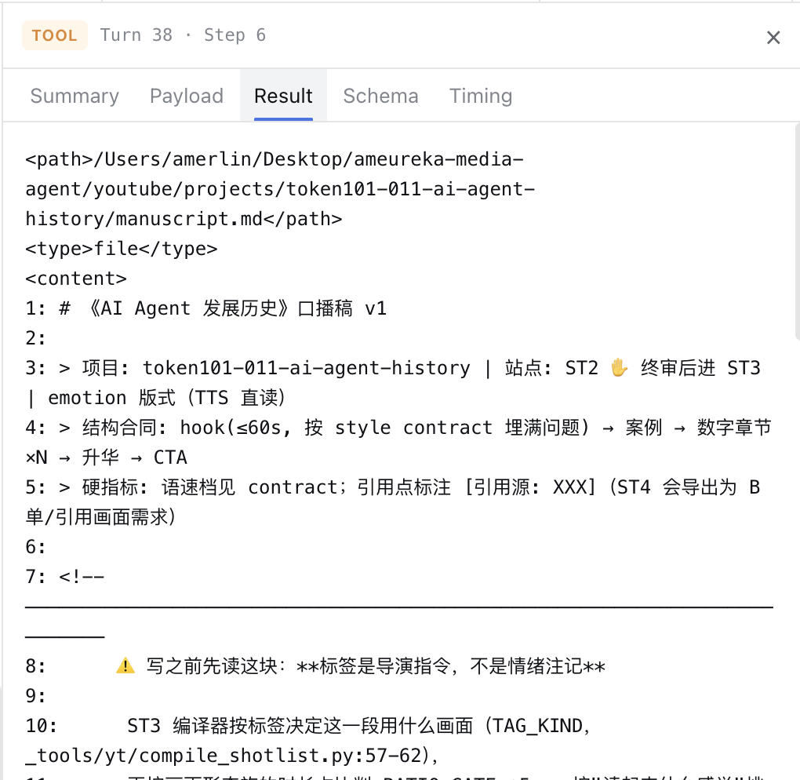
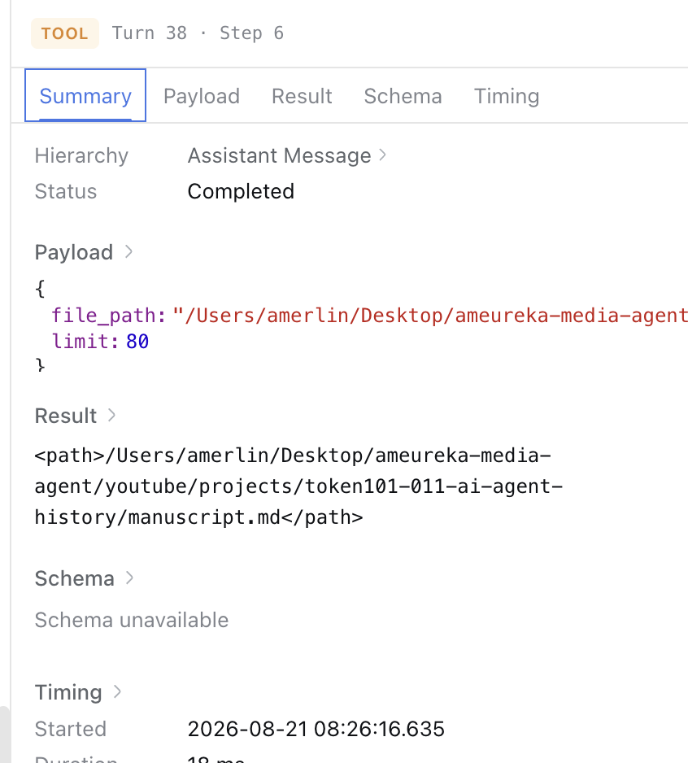
TOOL · 全链路
一次工具调用的五步
人工智能兴趣小组 · 五期 · Tools 使用
Tool
06 / 30

Slide 9
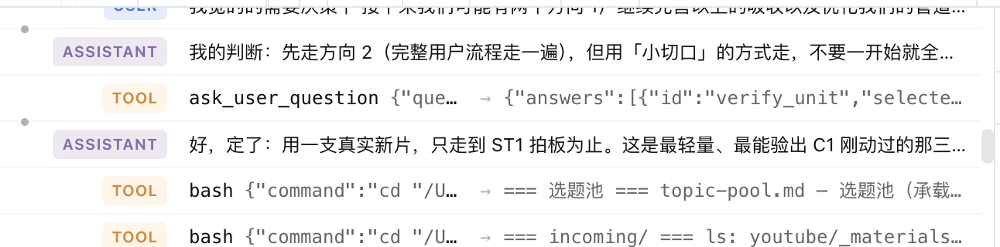
TOOL · 底层原理
ReAct 不是只会思考，而是让推理与行动交错发生
Thought → Action → Observation；观察结果回到下一轮推理
01
02
03
Thought
Action
Observation
规划、判断、处理异常
搜索或调用外部环境
取得证据，回到下一轮
以前的模型是"想完了才动手"，ReAct 是"想一点 → 动一下手 → 看看结果 → 再想下一步"。走错了就现场纠正，而不是一条道想到黑。
人工智能兴趣小组 · 五期 · Tools 使用
Tool
07 / 30

Slide 10
TOOL · 机制一
Always vs 按需加载
省 Token，也减干扰
ALWAYS LOADED
ON DEMAND
始终可见
按需调起
简单、稳定；但上下文占用和候选噪声增加。
先看目录/类别，需要时加载详情；需要更清晰的分类。
工具少 → 简单优先；工具多 → 分类、权限、按需加载。
“4200 次请求 / 前 5 工具占 50%”。
人工智能兴趣小组 · 五期 · Tools 使用
Tool
08 / 30

Slide 11
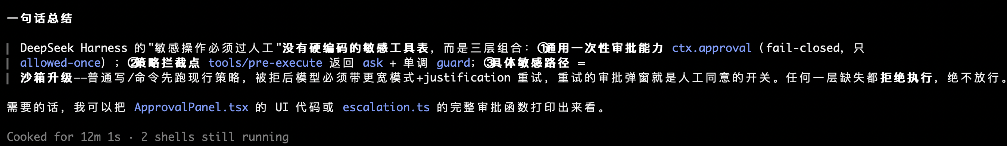
TOOL · 机制二
敏感操作必须过人工
白名单 + 分级 + 确认；全放开就只能靠人眼盯住。
写文件、删除、批量执行，都要拦截确认
L0
L1
L2
L3
只读：查询/计算
可撤销写入
影响共享状态
删除/下单/批量
人工智能兴趣小组 · 五期 · Tools 使用
Tool
09 / 30

Slide 12
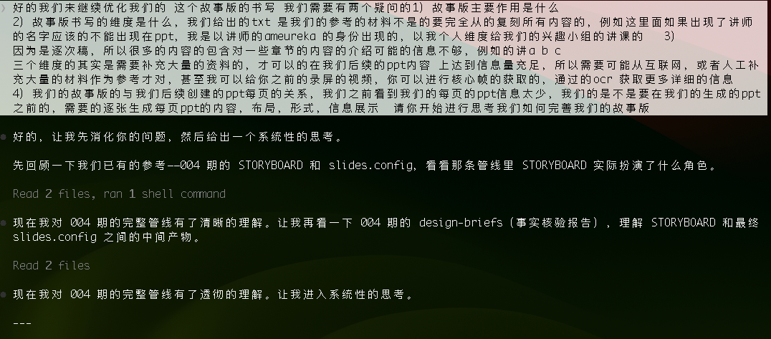
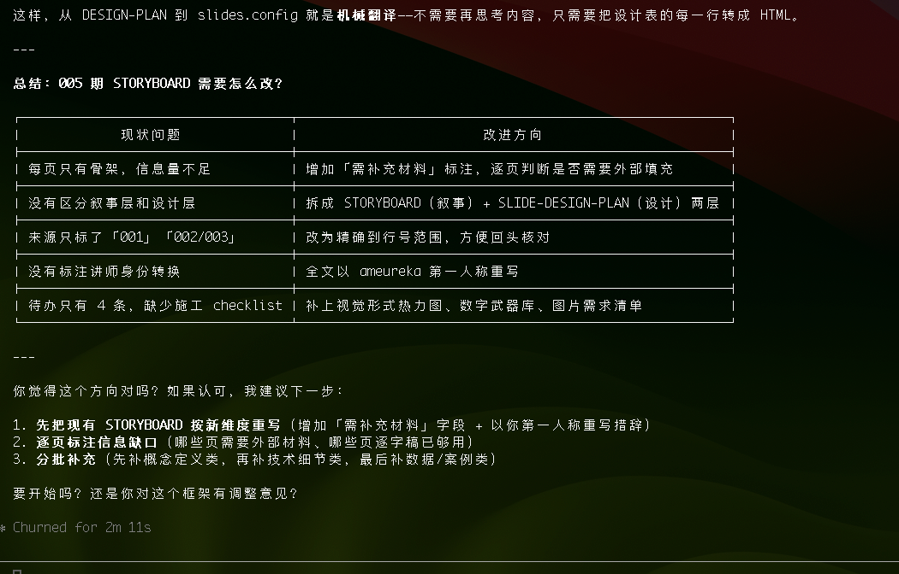
TOOL · 反问型
信息缺失时，主动反问用户
澄清意图、消除歧义、让用户做选择
第 1 步 · 凭记忆复述
第 2 步 · 质疑并核实
凭记忆给出郑钦文参赛赛程,但信息过期。
反问 → 核实 → 修正为退赛信息。
猜测用户意图 ✗ 质疑前提 + 核实事实 ✓
人工智能兴趣小组 · 五期 · Tools 使用
Tool
10 / 30

Slide 13
SKILL · 定义
Skill 是“人类知识与经验凝练的方法论”
一个做事情的 SOP，不只是一段代码
01
02
03
04
05
步骤
条件判断
约束
踩坑案例
异常兜底
先做什么，后做什么。
什么时候走哪条分支。
什么不能做，必须满足什么。
哪些失败已经发生过。
失败时重试、升级或请求人工。
Tool 给手脚；Skill 给做事的方法。
人工智能兴趣小组 · 五期 · Tools 使用
Skill
11 / 30

Slide 14
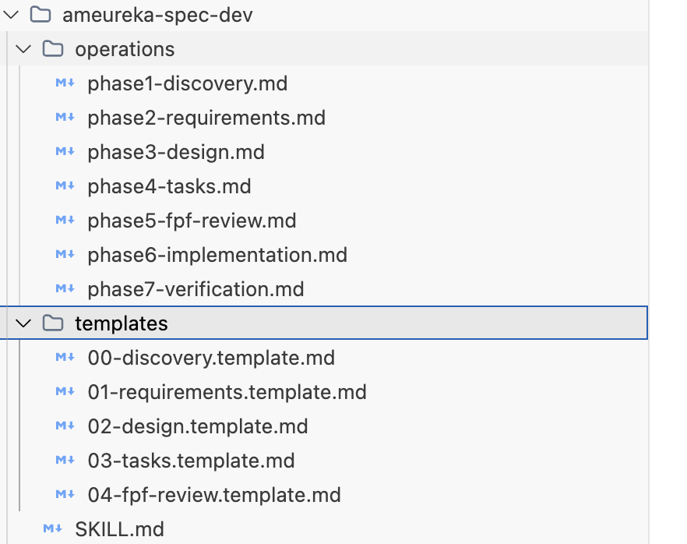
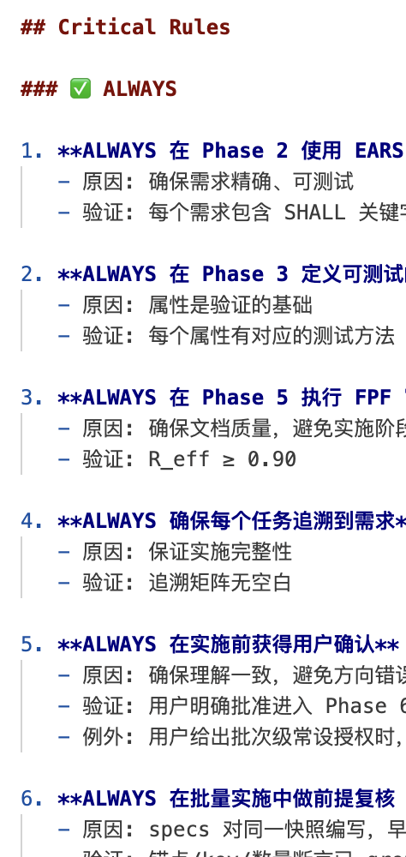
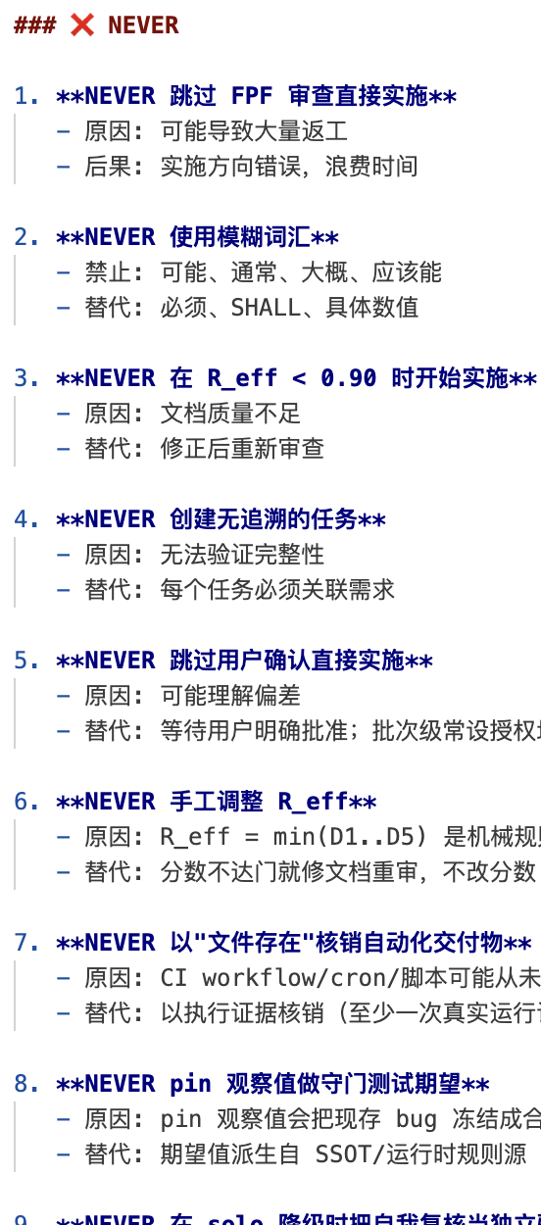
SKILL · 物理构成
SKILL.md + 脚本 + 知识 + 模板
打包在一起，就是一个完整的小系统
目录树 · 课程示例
主体方法
SKILL.md
何时用、怎么做、检查什么。
可执行
scripts/
把重复动作交给程序。
领域知识
references/
规范、案例和长材料。
资源模板
assets/
模板、素材和输出资源。
人工智能兴趣小组 · 五期 · Tools 使用
Skill
12 / 30

Slide 15
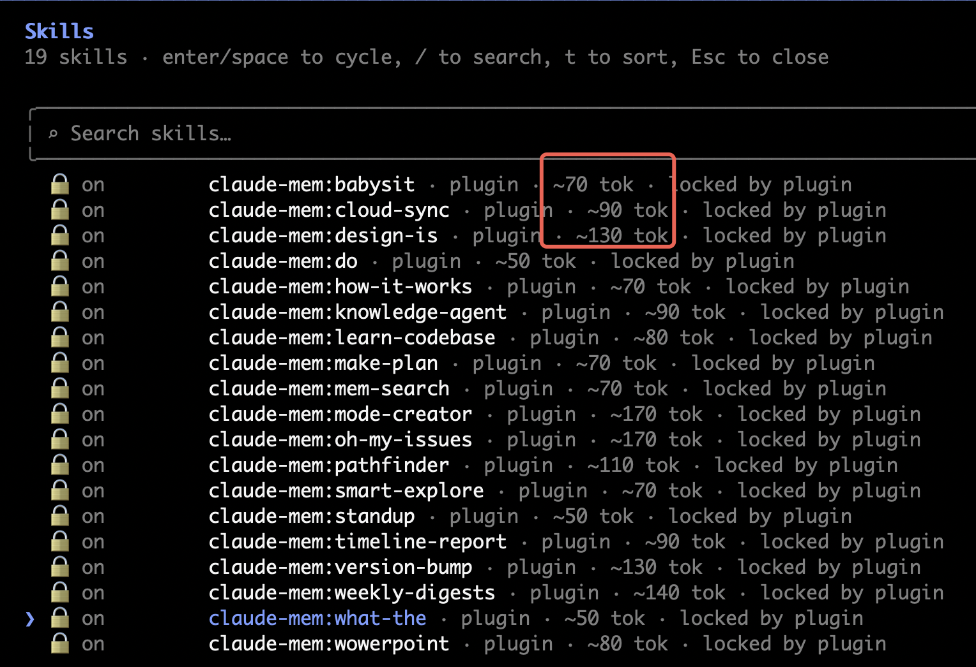
SKILL · 加载
元数据 → 正文 → 按需资源
用渐进式披露，避免 Skill 全量加载撑爆上下文
01
02
03
L1 · 元数据
L2 · 正文
L3 · 资源
名称、用途、触发条件、简短描述。
流程、约束、判断、验收标准。
脚本、references、assets、长案例。
不是把所有经验都塞进上下文，而是在正确时机打开正确一层。
人工智能兴趣小组 · 五期 · Tools 使用
Skill
13 / 30

Slide 16
SKILL · 形态
五种 Skill 形态：从封装工具到编排流水线
便于教学的分类
01
02
03
04
05
工具封装
生成器
审查器
反转式
Pipeline
规范化已有 Tool/API；工单查询加权限与参数校验。
按输入产出制品；需求 → PRD。
按标准验收并给修复项；Review MR。
先提问补齐输入，再执行方案。
分阶段串联；提单 → 修复 → Review → 合入。
Google 官方五范式。
人工智能兴趣小组 · 五期 · Tools 使用
Skill
14 / 30

Slide 17
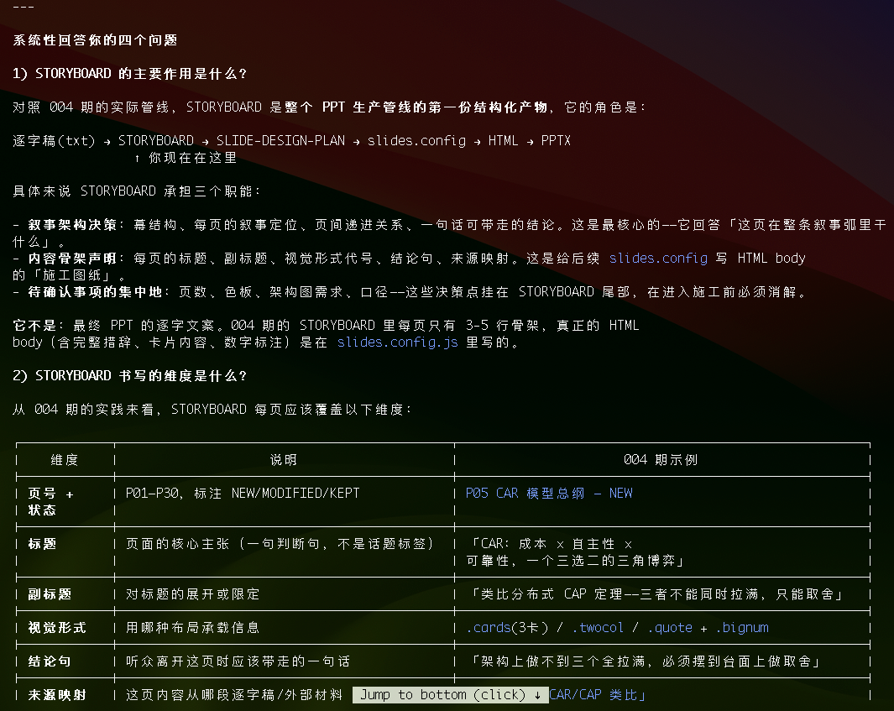
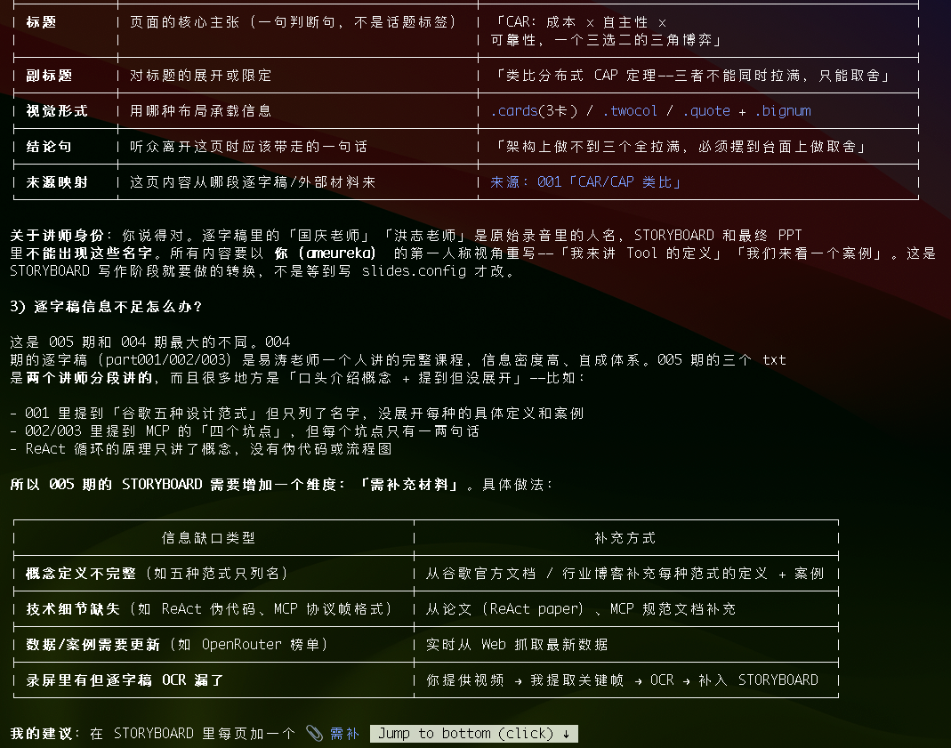
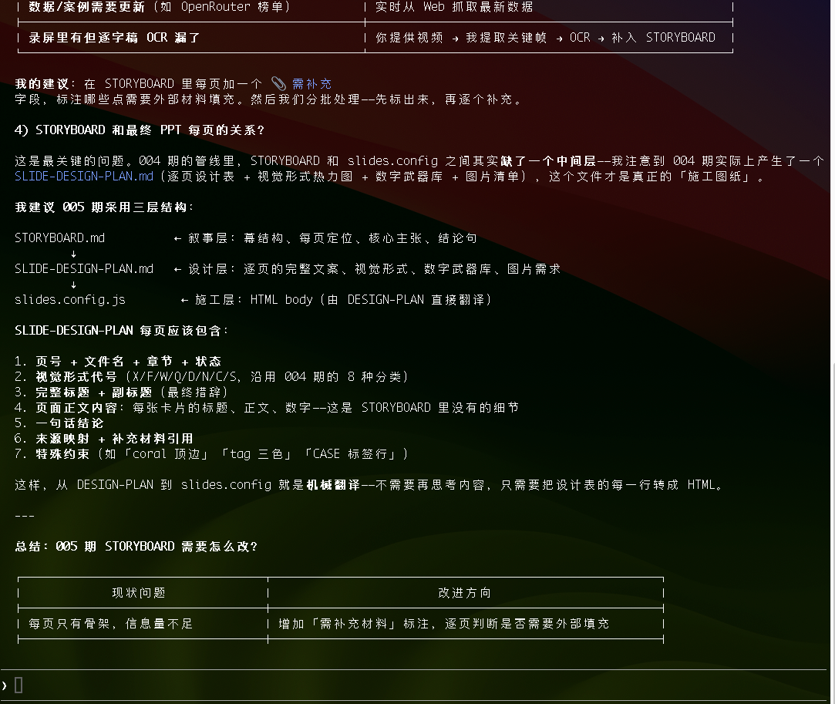
SKILL · 创建方法一
从对话历史里长出一个 Skill
Skillify：把一次解决问题提炼成可复用流程
01
02
03
04
05
回看
抽取
补约束
成稿
试跑
找到重复任务和成功对话。
标出步骤、输入、输出和分支。
写清边界、失败和权限。
生成 SKILL.md 与必要资源。
用原任务重演并修订。
① SOP 跑通
② 反问澄清
③ 产出产物
真实 demo：WRITING task 的一次对话 → 长出可复用流程。
人工智能兴趣小组 · 五期 · Tools 使用
Skill
15 / 30

Slide 18
SKILL · 创建方法二
先澄清核心问题，再生成 Skill
目标 / 路径元素 / 组织形态 / 前置条件 / 输出标准 / 铁律
目标
路径元素
组织形态
前置条件
输出标准
铁律
交付什么？
怎么做？
怎么组织？
需要什么？
怎样算好？
什么不能做？
定义最终制品和完成边界。
步骤、工具和资料。
封装、生成、审查、反转或 Pipeline。
输入、权限和环境。
正确、完整、可交付。
失败如何升级。
问题界定清，模型才知道应该如何工作。
人工智能兴趣小组 · 五期 · Tools 使用
Skill
16 / 30

Slide 19
SKILL · 静态审核
逐文件检查，证据要具体
安全 / 元数据 / 结构 / 质量
安全
元数据
结构
质量
能不能安全跑？
能不能被找到？
能不能照着做？
能不能稳定交付？
权限、凭据、危险动作、注入边界。
名称、描述、触发条件、依赖。
入口、步骤、分支、资源和输出。
示例、兜底、复现和验收标准。
“一定要 Review” ✗ → “检查第 3 节是否定义失败重试，并附失败样例” ✓
人工智能兴趣小组 · 五期 · Tools 使用
Skill
17 / 30

Slide 20
SKILL · 动态审核
带 Skill vs 裸跑：盲测打分(可选)
双 Agent 并行，裁判盲测，再做回归检测
01
02
03
04
同一任务集
双 Agent
裁判盲测
Delta 回归
边界、中等、注入、压力 case（分类待核）。
A 裸跑；B 带 Skill。
隐藏身份，分别评结构与语义。
持续比较，发现退化就回滚。
Delta > 0：改进；Delta < 0：退化；回归测试让“变好”可持续。
人工智能兴趣小组 · 五期 · Tools 使用
Skill
18 / 30

Slide 21
MCP · 为什么需要
能力延伸到远端，收敛集成复杂度
多应用 × 多服务，中间协议收敛
没有中间协议
有 MCP
N × M
两边复用协议
每个应用都要为每个服务写一条定制连接。
Host/Client 连接 MCP Server，业务能力集中封装。
MCP 是 for Agent 的桥。
人工智能兴趣小组 · 五期 · Tools 使用
MCP
19 / 30

Slide 22
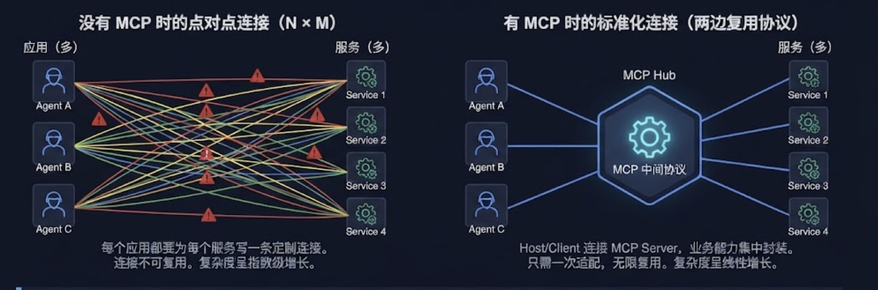
MCP · 为什么需要
能力延伸到远端，收敛集成复杂度
多应用 × 多服务，中间协议收敛
人工智能兴趣小组 · 五期 · Tools 使用
MCP
19 / 30

Slide 23
MCP · 对比
为什么 RESTful 在 Agent 时代常常不够用
原子接口给研发，任务语义给模型
维度
OpenAPI / REST
MCP
定位
描述服务接口
连接 Agent 能力
粒度
资源 / CRUD 原子接口
可封装面向任务的 Tool
错误
机器 code 便于程序处理
原因、影响、下一步、可恢复性
可组合，不是二选一：MCP Server 仍可由 REST/OpenAPI 后端驱动。
人工智能兴趣小组 · 五期 · Tools 使用
MCP
20 / 30

Slide 24
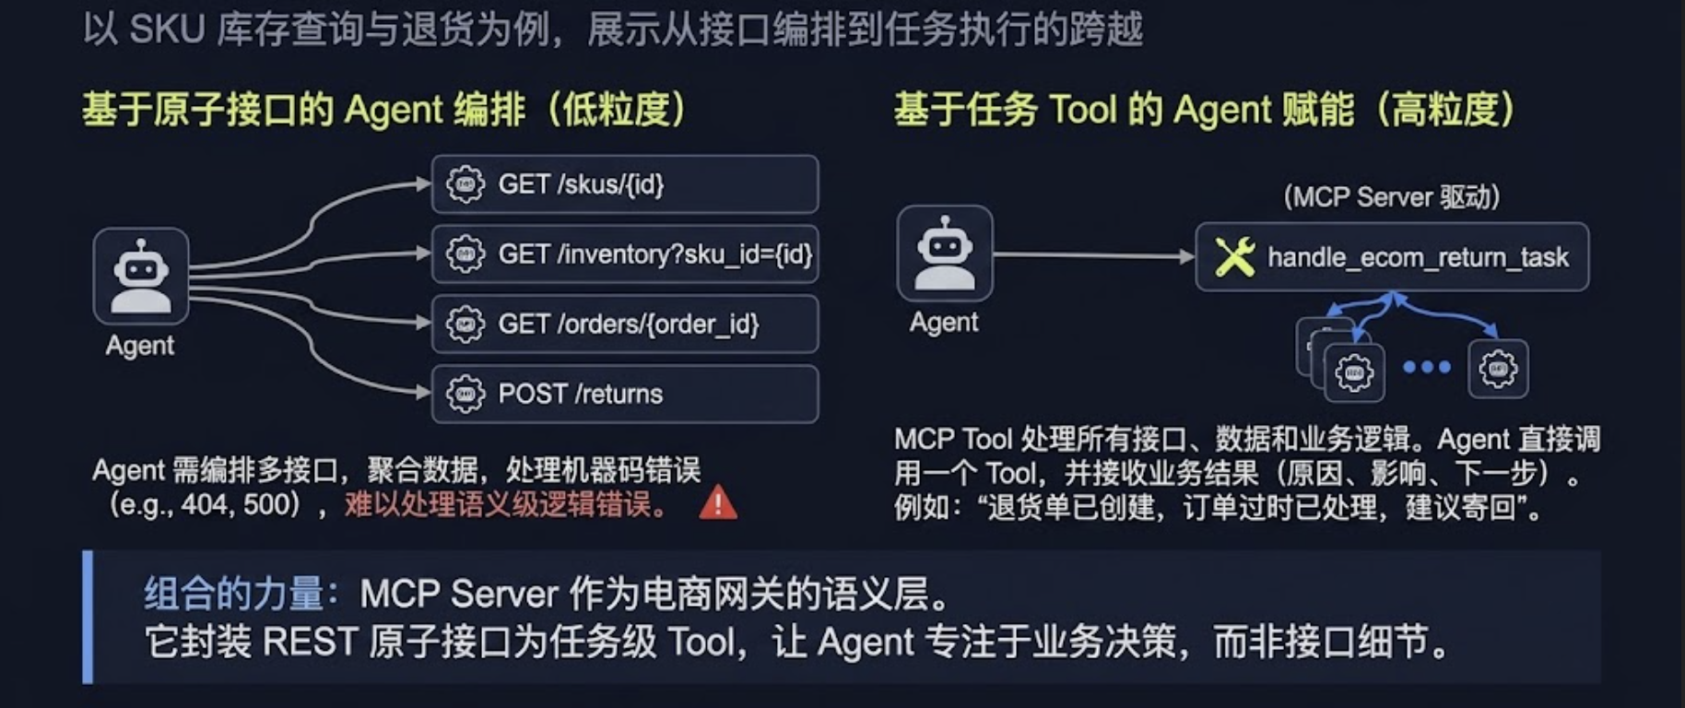
MCP · 对比
为什么 RESTful 在 Agent 时代常常不够用
人工智能兴趣小组 · 五期 · Tools 使用
MCP
20 / 30

Slide 25
MCP · 协议原理
JSON-RPC + 生命周期：初始化、协商、调用
Host 管理连接，Client 做连接器，Server 提供能力；stdio / Streamable HTTP 承载通信
01
02
03
时序
Host
Client
Server
01 initialize request/response
02 notifications/initialized
AI 应用，管理连接与用户确认。
连接器，翻译并转发请求。
提供 Tools / Resources / Prompts。
03 tools/list 与 tools/call
04 result 或 error
05 底层传输关闭
先协商版本与能力，再按已协商能力操作；不要把 MCP 概括为“都是长连接/SSE”。
人工智能兴趣小组 · 五期 · Tools 使用
MCP
21 / 30

Slide 26
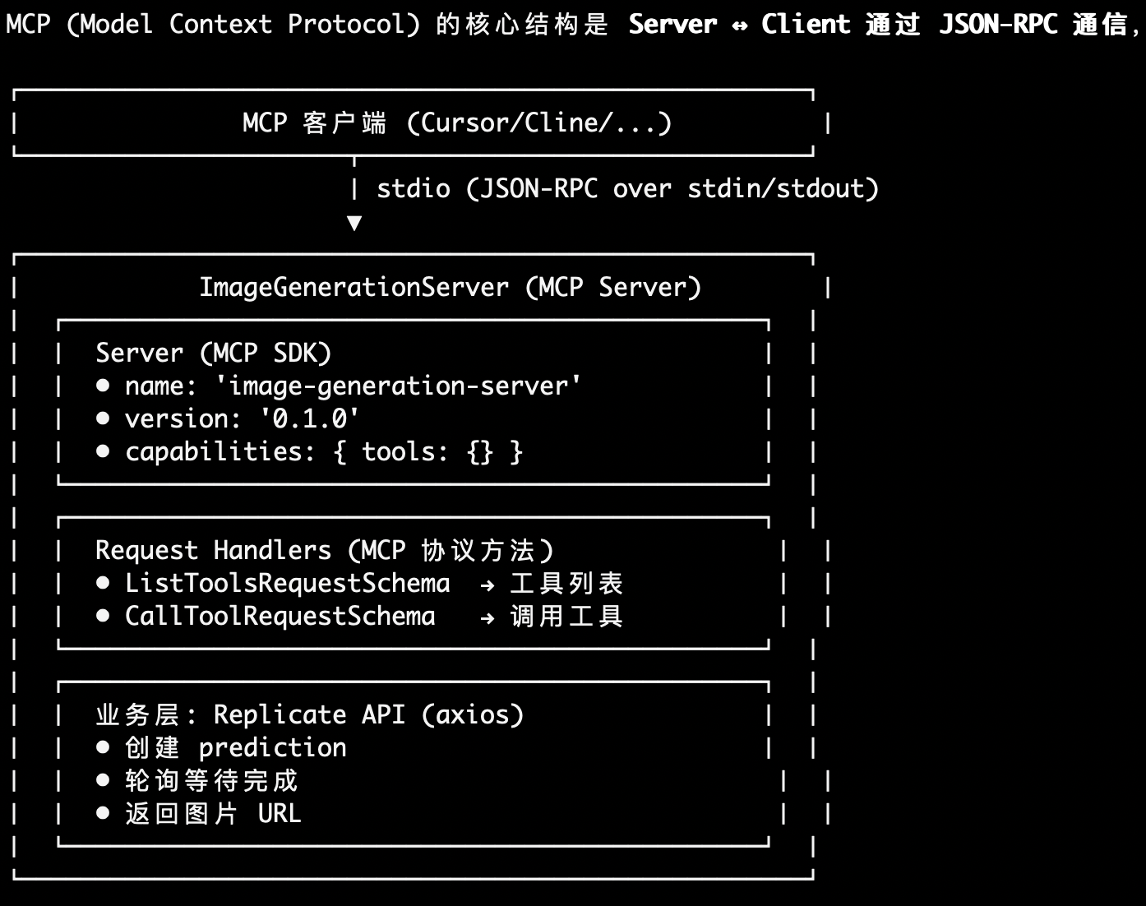
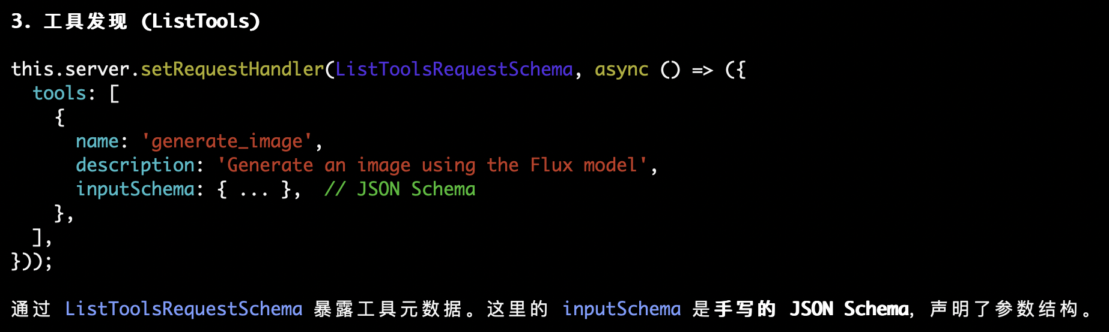
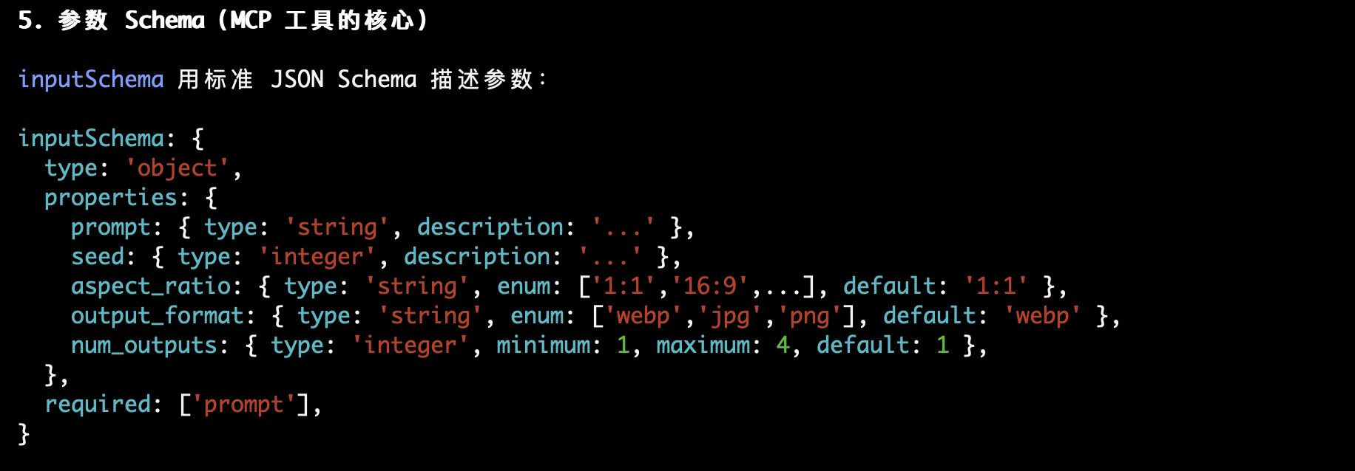
MCP · 协议原理
JSON-RPC + 生命周期：初始化、协商、调用
人工智能兴趣小组 · 五期 · Tools 使用
MCP
21 / 30

Slide 27
MCP · 三类能力
Tool / Resource / Prompt：三种不同的控制权
模型调用工具，应用挂载资源，用户选择提示模板
MODEL-CONTROLLED
APPLICATION-CONTROLLED
USER-CONTROLLED
Tools
Resources
Prompts
可执行函数；tools/list、tools/call；查询工单、创建 MR。
可读取的结构化上下文；resources/list、resources/read；项目规范、文件、查询结果。
可复用参数化模板；prompts/list、prompts/get；生成 BugFix 计划。
先问“谁控制”，再问“它能做什么”。
人工智能兴趣小组 · 五期 · Tools 使用
MCP
22 / 30

Slide 28
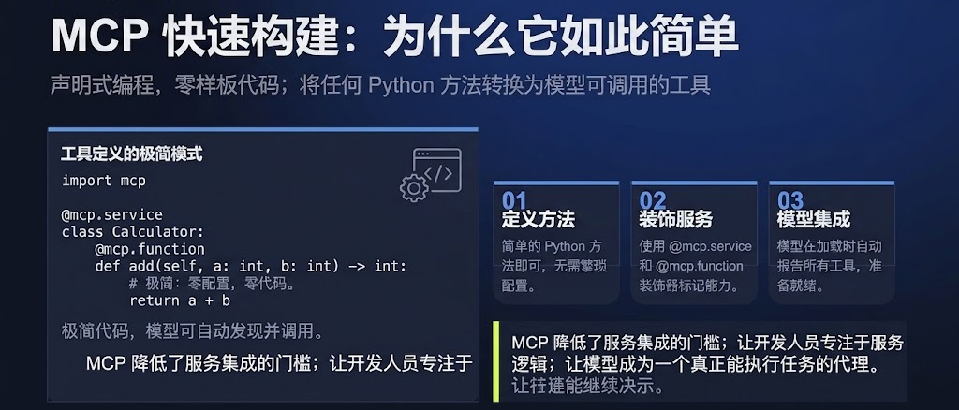
MCP · 快速构建
十几行代码起一个 Server；复杂交互也能回到上下文
人工智能兴趣小组 · 五期 · Tools 使用
MCP
23 / 30

Slide 29
MCP · 工程坑点
裸搬 API / 返回过载 / 重复执行 / 错误难懂
面向任务构建，保护上下文和真实世界状态
症状 01
症状 02
症状 03
症状 04
裸搬 CRUD
大表全文返回
非幂等重复执行
只有机器错误码
→ 合并成面向任务的高价值 Tool。
→ 摘要、筛选结果或可读取 URL。
→ 确认、幂等键、状态检查。
→ 返回原因、影响、是否执行、下一步。
少暴露接口，多暴露任务语义；少吐全文，多返回可行动结果。
“5000 行大表 / 重复下单”
人工智能兴趣小组 · 五期 · Tools 使用
MCP
24 / 30

Slide 30
MCP · 安全与治理
连接远端能力前，先把同意、身份和权限做实
用户控制 / 数据隐私 / Tool 安全；HTTP 连接还要做 Origin 校验与认证
01 · 用户同意
02 · 身份认证
03 · 权限治理
我知道它要做什么
我知道连的是谁
它只能做被允许的事
说明执行动作与数据，并保留拒绝/撤销路径。
不默认信任 Server，不把 Token 原样透传。
最小上下文；高危动作确认、幂等、留日志。
SERVER / HTTP 防线
校验 Origin · 本地优先绑定 127.0.0.1 · 配置认证与访问控制
规范给出防线；系统仍要自己实现并验证。
人工智能兴趣小组 · 五期 · Tools 使用
MCP
25 / 30

Slide 31
HOOK · 定位
一个工程里，有两套 Hook 在同时跑
文件不同，职责不同
原生运行时 · 31 种事件
工程自定义清单
.claude/settings.json
hooks/hooks.json
SessionStart / PreToolUse / PreCompact……
PreSkill / PostSkill / PostToolUse……
语义：客户端什么时候通知我。
语义：通知到了，我该干哪些活。
PreCompact、PostToolUse 两边都有，但语义不是一回事。
人工智能兴趣小组 · 五期 · Hook 专题
定位
02 / 13

Slide 32
HOOK · 反转
hooks.json 这个文件，原生运行时根本不读
审计 P0 结论——“谁消费 hooks.json？没人。”
清单格式 · 原生不认
原生格式 · 运行时才认
解法：加一个中间人 dispatch.sh，让它成为唯一消费者。
改清单不改原生、加桥接不推倒重来。
人工智能兴趣小组 · 五期 · Hook 专题
定位
03 / 13

Slide 33
HOOK · 链路
五层链路，各管一段
原生事件 → 薄触发层 → 分发器 → 清单 → 脚本
01
02
03
04
05
原生运行时
薄触发层
分发器
Harness 清单
执行脚本
内置 31 种事件，到点喊一嗓子
settings.json 把事件翻译成“去调 dispatch.sh”
dispatch.sh 读清单、匹配、决定跑哪个
hooks.json 声明事件 → matcher → 脚本
hooks/*.sh 真正干活的 8 个脚本
原生运行时不知道也不关心 hooks.json，只有 dispatch.sh 读得懂它。
人工智能兴趣小组 · 五期 · Hook 专题
链路
04 / 13

Slide 34
HOOK · 事件映射
原生名字 ≠ 工程名字
两个“不对应”，是最容易看花眼的地方
原生事件
matcher
dispatch 收到
清单事件
最终脚本
SessionStart
startup|resume|…
SessionStart
SessionStart
session-start + check-large
SessionEnd
""
SessionEnd
SessionEnd
session-end.sh
PreCompact
manual|auto
PreCompact
PreCompact
pre-compact.sh
PreToolUse
Skill
PreSkill
PreSkill
pre-skill.sh
PostToolUse
Skill
PostSkill
PostSkill
post-skill.sh
PostToolUse
project-manager
PostToolUse
PostToolUse
post-project-switch.sh
PreSkill/PostSkill 在原生里根本不存在，是用 PreToolUse/PostToolUse 配 matcher Skill“冒充”出来的。
人工智能兴趣小组 · 五期 · Hook 专题
链路
05 / 13

Slide 35
HOOK · 机制一
技能名，是从 stdin 里抠出来的
${CLAUDE_SKILL_NAME} 根本不存在
运行时打进 stdin 的 JSON
dispatch.sh 用 jq 兜底
防御 1
防御 2
防御 3
[[ ! -t 0 ]]
cat || true
字段名兜底
stdin 非终端才读，避免傻等
空 stdin 立即跳过，绝不阻塞
.tool_input.skill → .skill → .name
绕一圈，技能名才从“运行时脑子里”落到“脚本参数里”。
人工智能兴趣小组 · 五期 · Hook 专题
机制
06 / 13

Slide 36
HOOK · 机制二
matcher，圈定“谁享受门禁”
16 个前缀，把质量门禁限定在项目自有技能
matcher_hits()
三种 matcher 值
＊ / .* → 恒真（SessionStart 等）
^(security-|bid-|…) → 正则匹配技能名前缀
project-manager → 精确串匹配工具名
门禁只该管“会产出交付物的项目技能”，不该管插件技能和第三方技能。
已核：hooks.json 的 PreSkill/PostSkill matcher 正则含 16 个前缀。
人工智能兴趣小组 · 五期 · Hook 专题
机制
07 / 13

Slide 37
HOOK · 机制三
Hook 绝不能把会话搞挂
恒返 0 + 单动作失败只 warn
铁律 1
铁律 2
恒返回 0
失败只 warn
dispatch.sh 最后一定 exit 0；返回非零（尤其 exit 2）会被原生当成阻塞性错误拦下整个事件。
一个 matcher 组多个 action，前一个 eval 失败只记 warn，继续跑下一个。
Hook 是给会话打辅助的，绝不能反过来卡死会话。
人工智能兴趣小组 · 五期 · Hook 专题
机制
08 / 13

Slide 38
HOOK · 机制四
日志，是唯一的审计入口
光看它存在没用，得看时间戳、事件名、状态
logs/hook-execution.log · 一条记录
timestamp
hook
status
得是当前时间
对得上事件
得是 ok
不是几天前的
session-start / pre-skill …
不是 error
最新记录停在几天前，只能说明“过去跑过”，不能说明“现在还在自动跑”。
人工智能兴趣小组 · 五期 · Hook 专题
机制
09 / 13

Slide 39
HOOK · 验证一
四级证据 L0–L3，可靠结论至少 L2+L3
配置文件存在 ≠ 脚本能跑 ≠ 真的自动触发
L0
L1
L2
L3
配置文件存在 · 仅证明有人声明过
手工执行成功 · 脚本可运行
/hooks 显示已加载 · 客户端识别
日志新增+副作用对 · 实际执行
“脚本能运行”“日志曾有记录”“文档写自动生效”“当前运行时已加载”是四个不同命题。
人工智能兴趣小组 · 五期 · Hook 专题
验证
10 / 13

Slide 40
HOOK · 验证二
怎么证明它真的生效
SessionStart / PreSkill / PostToolUse / PreCompact，逐个验
01
02
03
04
SessionStart
PreSkill/PostSkill
PostToolUse
PreCompact
记录日志末尾 → 重启客户端 → 查新时间戳 + 启动副作用
执行匹配技能 → before/after 行数对比 + 工作区检查痕迹
项目切换 → 查 project-switch 日志 + 符号链接仍有效
真实压缩 → 查 session-handoff 压缩标记 + 日志
每个事件都要用“真实事件 + 当前时间日志 + 副作用对得上”来验，不能手工跑脚本冒充。
人工智能兴趣小组 · 五期 · Hook 专题
验证
11 / 13

Slide 41
HOOK · 接线
先明确唯一运行时入口
原生接线，还是 Harness 接线，二选一
P0
P1
P2
确定唯一入口
最小可重复验证
纳入回归
原生接线 / Harness 接线，二选一；说明谁负责消费清单。
只读诊断命令 + 修正“自动生效”口径。
升级客户端/调清单都回归 4 事件 + 日志一致性。
不能只保留一份“看起来像配置”的清单，却不说明谁负责消费它。
人工智能兴趣小组 · 五期 · Hook 专题
收束
12 / 13

Slide 42
CASE · R&D LOOP
案例：TAPD 提单 → 开发 → MR → Review → 合入 → 沉淀
6 阶段 + 4 角色，一次工具穿透
01
02
03
04
05
06
提单
分派
修复
提 MR
Review/合入
沉淀
TAPD MCP 获取问题与上下文。
确认负责人、优先级和验收。
读取代码、修改、运行测试。
提交变更、测试和说明。
把成功路径、坑点回写 Skill。
按标准审查，人工确认。
MCP 负责连接；Skill 封装流程；人做决策和 Review。
人工智能兴趣小组 · 五期 · Tools 使用
实战闭环
26 / 30

Slide 43
CASE · BUGFIX
完成率 33% 显示成 0.0%，6 步修完
TAPD MCP → 工蜂 MCP → bugfix Skill → MR
01
02
03
04
05
06
读工单
定位
复现
修复
提 MR
确认
获取复现信息和验收条件。
找到格式化与展示逻辑。
确认 33% 被显示成 0.0%。
修改逻辑并补测试。
测试、说明、创建变更。
Review、合入、沉淀。
人在环中：确认范围 / 接受 MR / 处理异常。
人工智能兴趣小组 · 五期 · Tools 使用
实战闭环
27 / 30

Slide 44
CASE · CODE REVIEW
拿到 MR，按维度审查，再决定是否合入
变更详情 → 检查项 → 评论 → 人工确认
01
02
03
04
最终动作
读取变更
按维度检查
生成评论
复核修改
Approve / Request changes
diff、测试、关联工单。
正确性、边界、测试、维护、安全。
证据、影响、修复建议。
关闭问题并重跑必要测试。
Review Skill 让检查可重复；人保留最后责任和确认。
原始“5 个维度”名称待录屏或 Skill 文件核对。
人工智能兴趣小组 · 五期 · Tools 使用
实战闭环
28 / 30

Slide 45
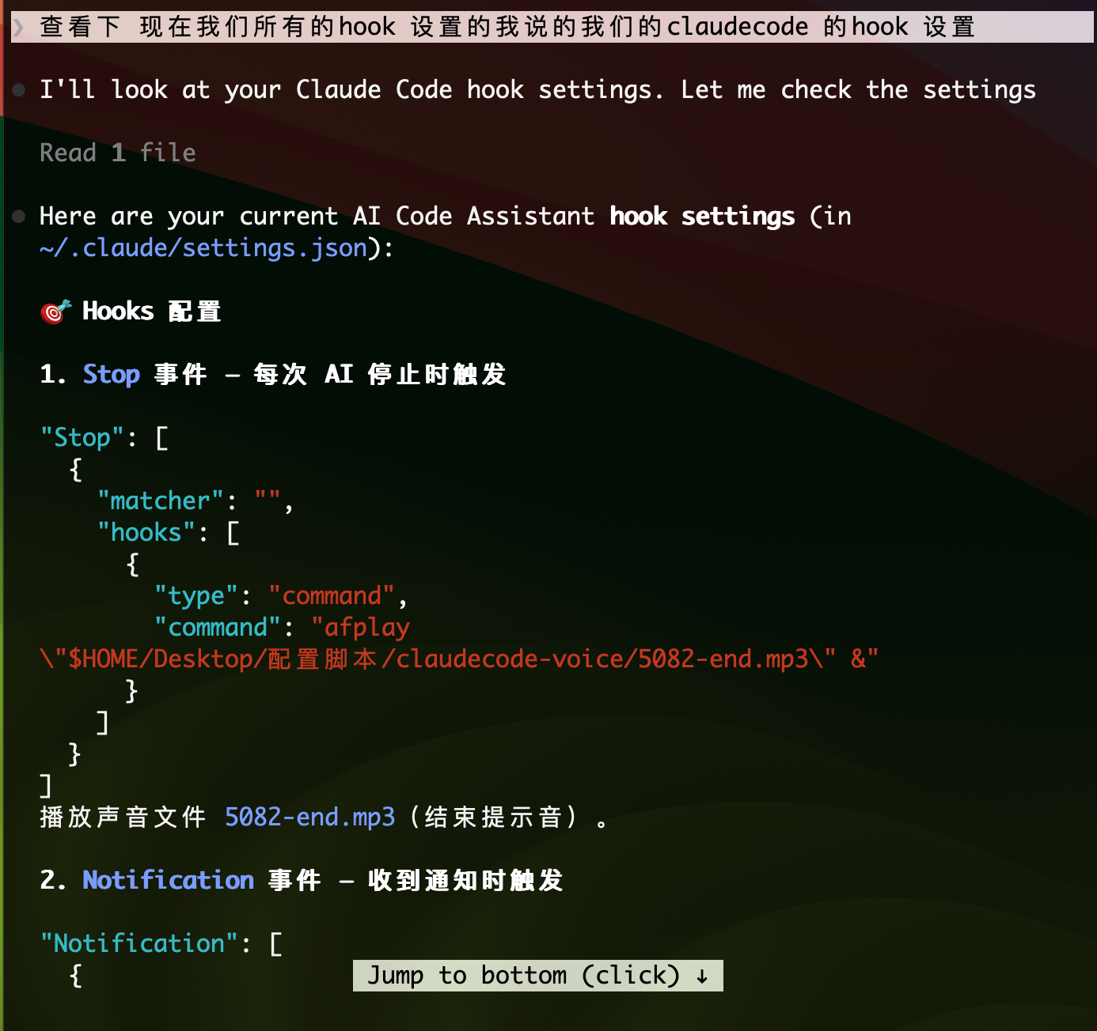
实战 · 沉淀
把经验编码成系统，让团队 AI 越来越强
一次交付 → 一次复盘 → 下一次更少重复劳动
01
02
03
04
05
真实演示
列清单
挑一件
跑通
提炼 Skill
下一轮复用
选低风险、可验证、边界清晰的事。
写下每天重复做的事。
让 AI 执行并由人验证。
写入路径、边界和验收。
重复调用，持续回归。
tavily/search 调用轨迹
沉淀不是终点，是下一次自动化的起点。
“30 min → 5–10 min”任务与基线待核。
人工智能兴趣小组 · 五期 · Tools 使用
实战闭环
29 / 30

Slide 46
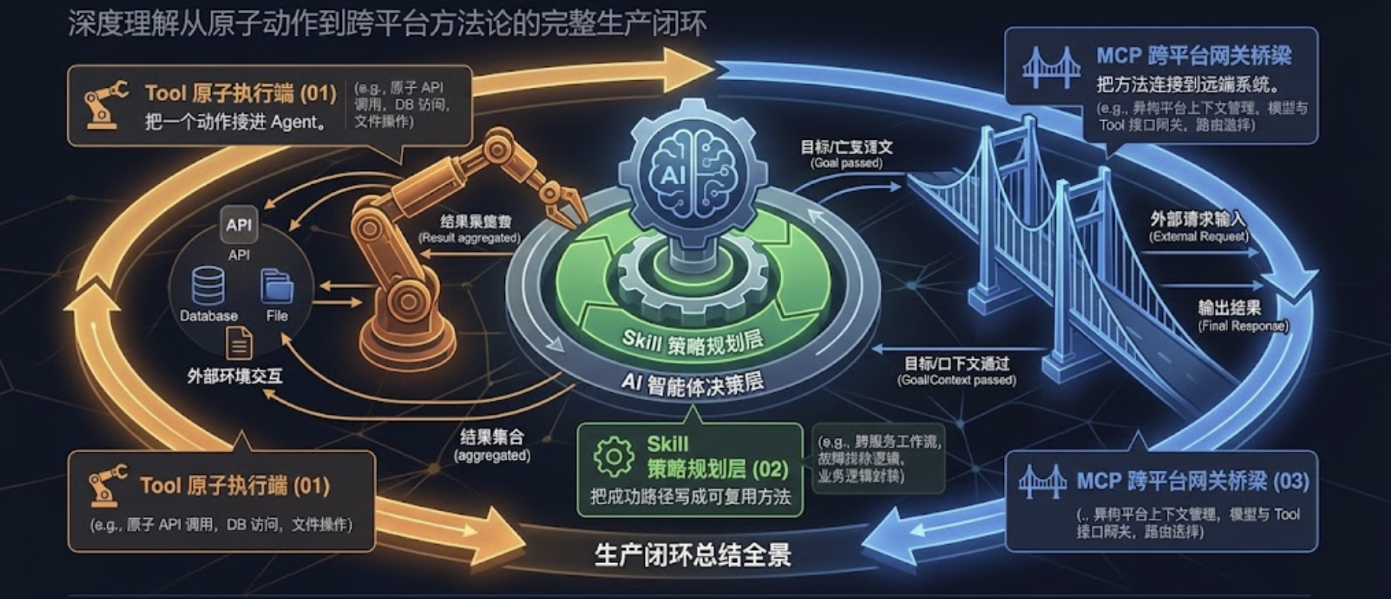
Tool 是手脚，Skill 是方法论，MCP 是桥
人工智能兴趣小组 · 五期 · Tools 使用
收束
30 / 30

